Slide 1


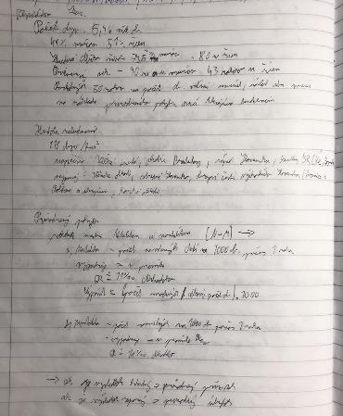
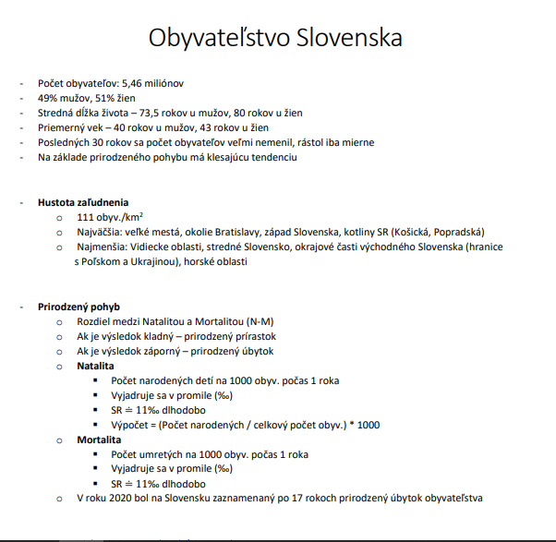
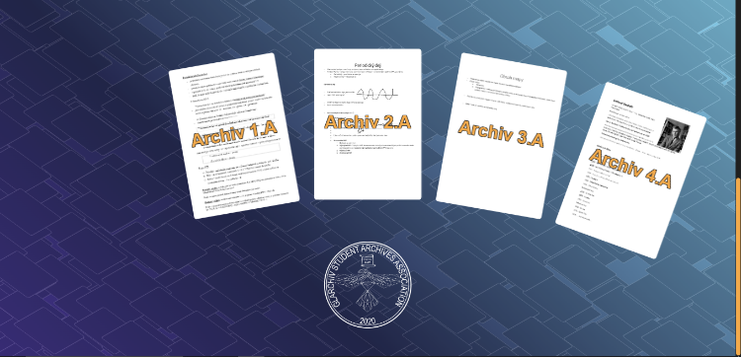

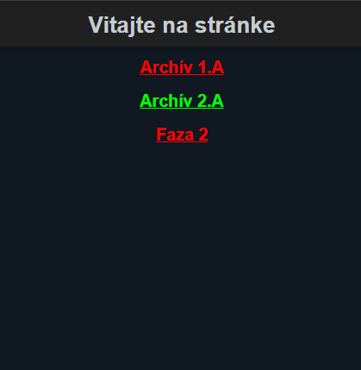
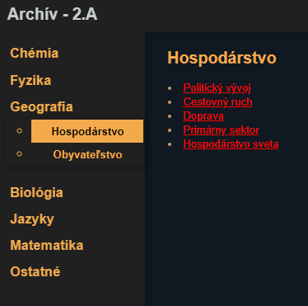
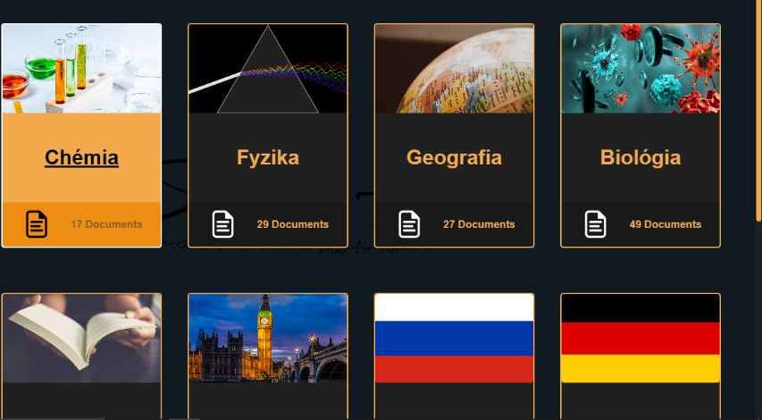
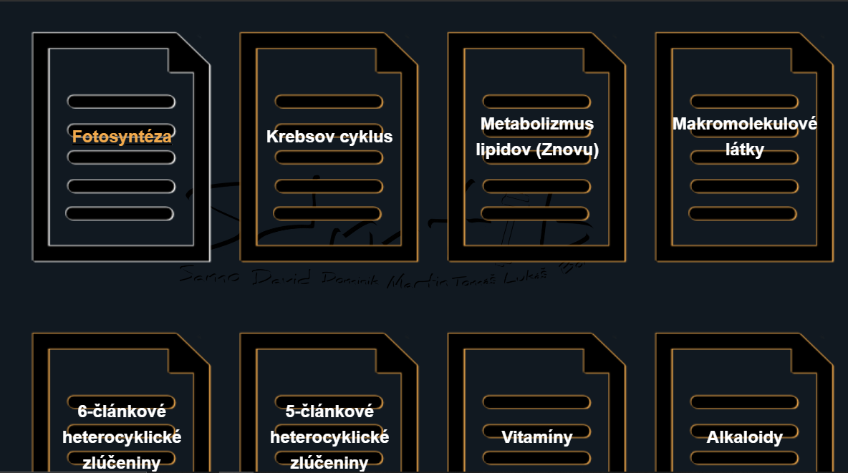
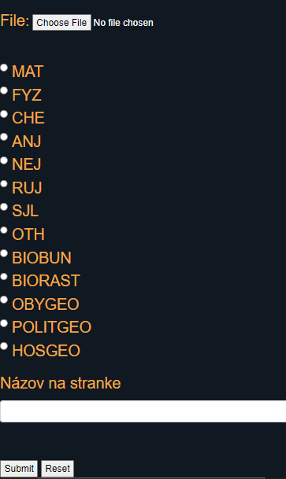
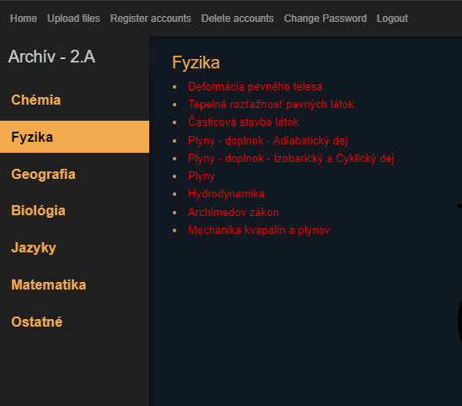
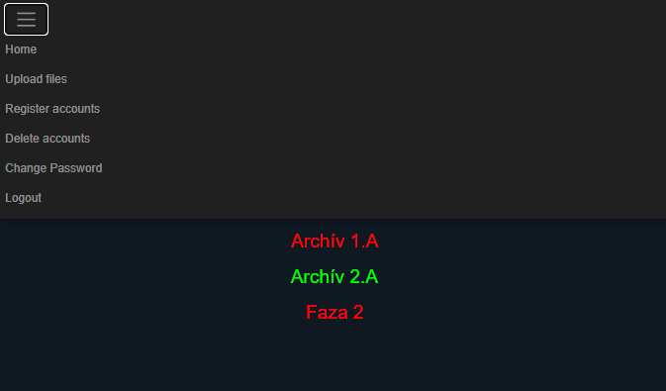
GLArchív - Spoľahlivý virtuálny spolužiak
Gymnázium Gelnica, SNP 1, 056 01 Gelnica
Tomáš Varga
Cieľom projektu bolo pomôcť študentom, ktorí v škole chýbali a nemali k dispozícii spoľahlivý zdroj poznámok zo školského učiva, prípadne aj tým, ktorí majú neprehľadné poznámky, skvalitniť podmienky a tým zefektívniť ich pripravenosť na vyučovanie pri samoštúdiu vytvorením podpornej jednotnej online platformy. Zároveň sme chceli zvýšiť motiváciu študentov k učeniu tým, že im poskytneme jednoduchý spôsob, ako získať kvalitné poznámky. Vznik stránky sa datuje od začiatku školského roku 2020/2021. Spočiatku sme vytvorili statickú webovú stránku na Github Pages, ale postupne sme prešli na hosting umožňujúci dynamické stránky a využívanie SQL databázy. Stránka umožňuje študentom nahrať a organizovať poznámky do predmetov chronologicky. Postupne sme vylepšovali dizajn stránky tak, aby bola na základe spätných väzieb používateľov použiteľnejšia a atraktívnejšia, s pútavejším dizajnom. Stránka GlArchív, je na základe vyhodnotenia ankety, užitočným nástrojom pre študentov. Počas celého štvorročného štúdia stránka úspešne funguje a až 77,8 % respondentov ju využíva na dennej báze. Študenti na nej nájdu všetko, čo na danú vyučovaciu hodinu potrebujú. Ako veľkú výhodu takejto formy uvádzajú to, že všetko je umiestnené na jednej platforme. Na základe týchto výsledkov môžeme uzavrieť, že projekt GlArchív úspešne naplnil svoj cieľ pomáhať študentom zlepšiť ich vzdelávanie a pripravenosť na vyučovacie hodiny prostredníctvom jednoduchej a efektívnej online platformy na zdieľanie poznámok.
Cieľ práce:
Metodika práce a výsledky:
pomôcť študentom, ktorí v škole chýbali a nemali dobrý zdroj doplnenia poznámok učiva, prípadne žiakom s nepriehľadnými poznámkami,
umožniť žiakom doplniť im informácie, aj keď im ich nikto nepošle,
formou ankety zistiť spätnú väzbu užívateľov a vyhodnotiť frekvenciu jej využívania a mieru užitočnosti.
stránka spočiatku vytvorená ako statická stránka bežiaca na službe Github Pages, použitím základných prvkov HTML, Javascriptu a CSS - vznik jednoduchej stránky, ktorú mohli študenti navštíviť a získať poznámky,
takáto verzia stránky nebola ideálna, vyžadovala manuálne upravovanie HTML kódu vždy, keď sme chceli pridať nový dokument,
PROBLÉM: poznámky sme prepisovali viacerí, ale málo kto ovládal HTML jazyk,
stránka tak prešla na konci druhého ročníka veľkými zmenami - zo statickej stránky na Github Pages sme sa presunuli na hosting, ktorý povoľoval aj dynamické stránky, čím sme mali prístup ku mnohým nástrojom pre zlepšenie stránky,
tým bola napríklad aj SQL databáza, vďaka ktorej sme sa dokázali zbaviť nutnosti napr. meniť kód stránky pri pridaní nových dokumentov, možnosť registrácie na stránke atď.,
posledná zásadná zmena stránky v polovici 3. ročníka – stránka získala omnoho pútavejší dizajn,
v súčasnosti je stránka plne funkčná a funguje už štvrtý rok,
formou ankety sme u 18-tich užívateľoch zisťovali frekvenciu využívania a užitočnosť.
Poznámky od žiaka
Poznámky zo stránky glarchiv.com
Príklady na to ako stránka vyzerala na začiatku 2. Ročníka
Výsledky ankety:
Záver
Cieľom nášho projektu bolo pomôcť študentom, ktorí v škole chýbali alebo nemali k dispozícii dobrý zdroj doplnenia poznámok zo školského učiva. Chceli sme tiež pomôcť žiakom s neprehľadnými poznámkami a umožniť im doplniť informácie, aj keď im ich nikto neposkytol.
Naša hypotéza, že vytvorením stránky pre študentov, kde sa poznámky budú nahrávať a organizovať do predmetov chronologicky, zvýšime motiváciu študentov k učeniu a zlepšíme ich pripravenosť na vyučovacie hodiny, sa potvrdila. Už pri založení stránky GLArchív, sme verili, že tým, že študenti budú mať k dispozícii stránku, kde môžu kedykoľvek získať poznámky, šanca, že budú dané učivo osvojené, aj keď chýbajú na hodinách, sa zvýši, čo potvrdili aj závery ankety.
Počas posledných necelých 4 rokov stránka úspešne funguje, a väčšina žiakov triedy ju využíva denne. Celkovo môžeme skonštatovať, že náš cieľ a očakávania od založenia stránky sa naplnili a nás len teší, že stala sa cenným nástrojom na zlepšenie ich vzdelávania a študijných výsledkov žiakov našej triedy.

